Slide 1
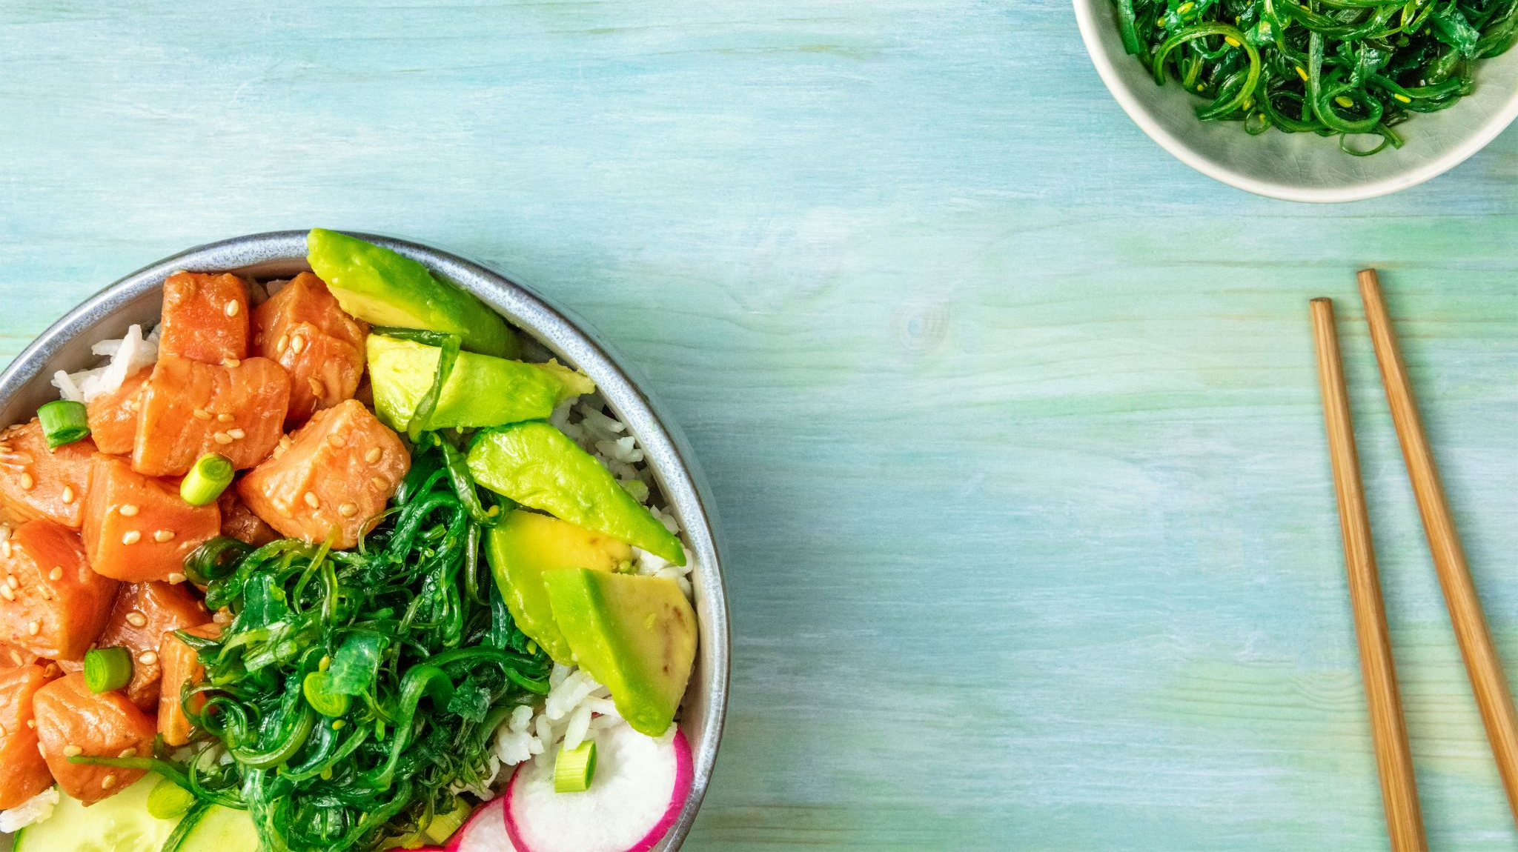
MEALPLANS
Jacob Bamio
Jonás Díaz

Slide 2

MOTIVACIONES DEL PROYECTO

Slide 3
MOTIVACIONES DEL PROYECTO
Además del gran equipo que hemos formado que ha sido la base de la motivación para convertir una idea en un proyecto, nos ha motivado intentar solucionar problemas habituales del día a día de las personas en sus vidas cotidianas, como completarles un menú y hacerles la lista de la compra de ingredientes para que no se te olviden de nada.
También hacer algo innovador que sirviese como una herramienta para los demás y ahorre tiempo a los usuarios, fácil y sencillo. Ya que hoy en día el tiempo es un valor muy reclamado.

Slide 4
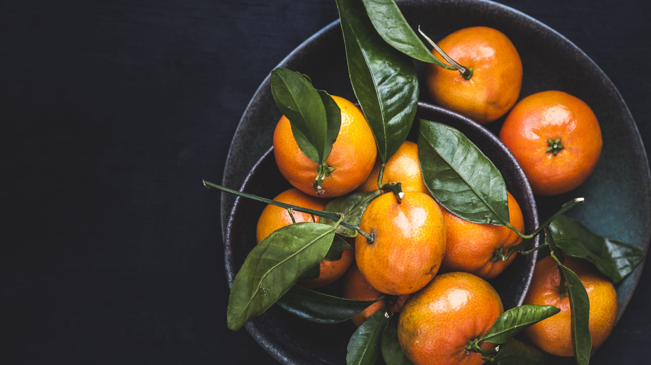
ALCANCE DEL PROYECTO

Slide 5
ALCANCE DEL PROYECTO
Justificación: crear recetas personalizadas siguiendo algunas especificaciones para formar un plan semanal y crear una lista de la compra para esas recetas
Descripción del resultado: crear un plan de alimentación basado en kcal que introduce el cliente, además de alimentos que no quiere que aparezca y por los días de la semana, para que no te falte de nada en tu alimentación pudiendo elegir alguna dieta especifica.
Criterios de aceptación: extraer , transformar y cargar los datos necesarios. Además de Visualización y Storytelling.
Resultados (u objetivos): con un simple formulario crearte un plan de alimentación semanal y que te devuelva la información de lo que necesitas comprar y pasos a seguir para hacer las recetas.

Slide 6
ALCANCE DEL PROYECTO
Exclusiones: hacer web scraping para introducir los alimentos a la web del Corte Inglés
Limitaciones: debido a limitaciones en el tiempo y limpiar los datos para añadirlos al carrito nos resultó casi imposible ya que cada receta da unidades diferentes y el tiempo era una limitación para esto.
Hipótesis: No vamos a poner un log in, también debido al corto espacio de tiempo y para que no cree incertidumbre lo analizamos en este punto, que por ahora no se va a implementar ya que no seria necesario para el correcto funcionamiento del programa.
Estimaciones de costes: En este caso los costes del proyecto es el tiempo que dediquemos al proyecto, ya que no habria costes a mayores.

Slide 7
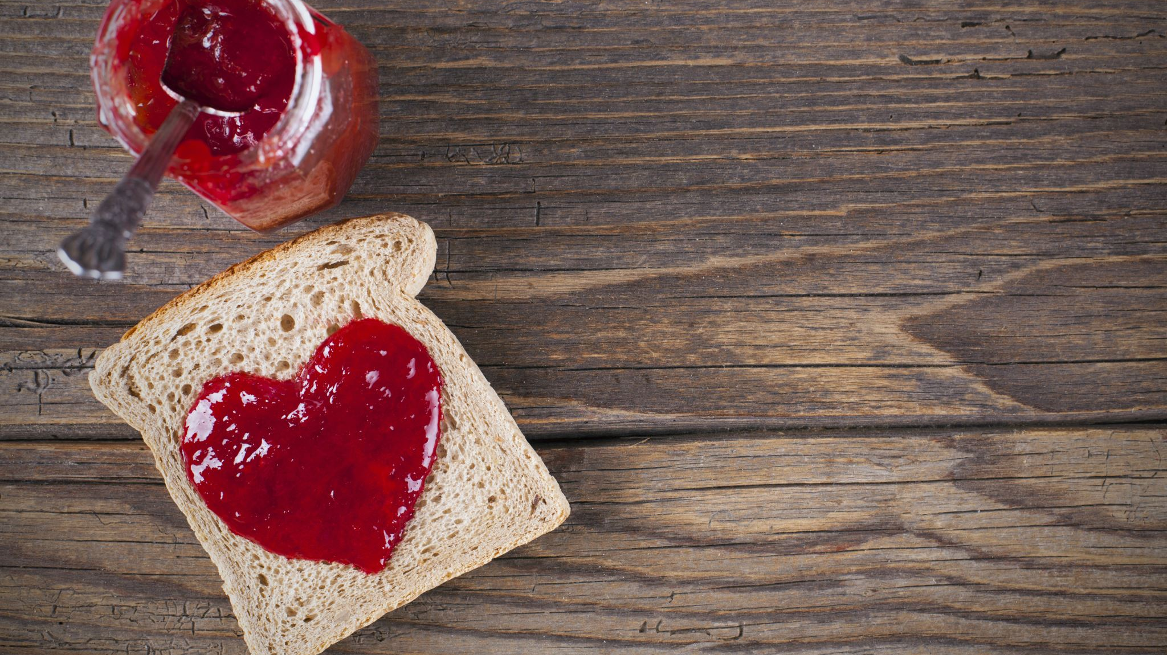
TECNOLOGÍAS UTILIZADAS

Slide 8
TECNOLOGÍAS UTILIZADAS
Anaconda / Jupyter
Apis (Recipe - Food Nutrition, Airtable, Googlemaps)
Notion (compartir archivos y organización del proyecto)
Slack
VisualBasic

Slide 9
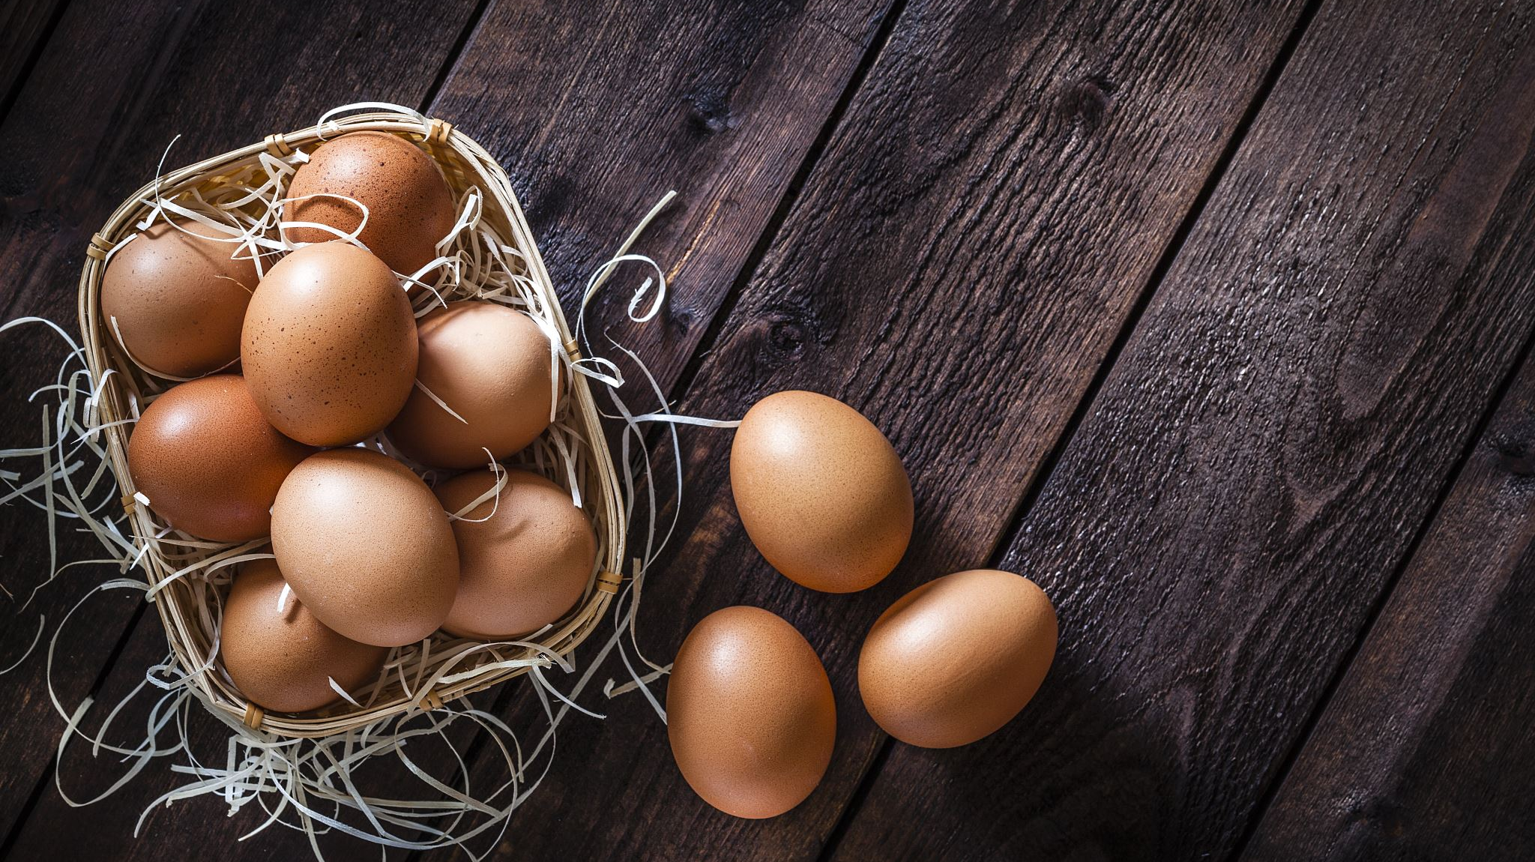
DESAFÍOS EN EL PROCESO

Slide 10
DESAFÍOS EN EL PROCESO
Objetivos demasiado ambiciosos con respecto al tiempo dado para el proyecto.
Cambiamos en el alcance del proyecto la parte de la distribución y creación del carrito de la compra.
Aprender a utilizar librerías nuevas como streamlit, ast y IPython.display.
La compenetración del equipo que no había trabajado nunca juntos.

Slide 11

RESOLUCIÓN DE CADA DESAFÍO

Slide 12
RESOLUCIÓN DE CADA DESAFÍO
Respecto a los objetivos demasiado ambiciosos tuvimos que quedarnos con la parte más importante del proyecto y dejar para futuras actualizaciones las partes secundarias.
Los cambios han sido necesarios para poder hacer una herramienta fiable.
Buscando información de como usar las nuevas tecnologías y aplicándola
La compenetración del equipo se hizo mucho más sencilla utilizando Notion y haciendo reuniones diarias.

Slide 13
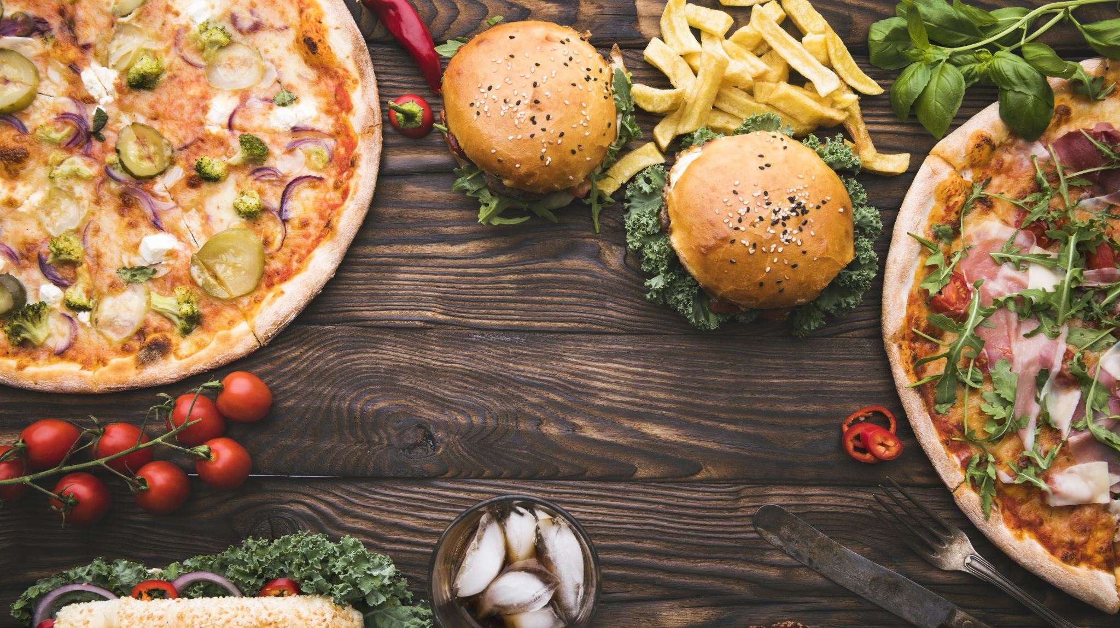
ESQUEMA DEL PROYECTO

Slide 14
ESQUEMA DEL PROYECTO
AÑADIR TEXTO

Slide 15
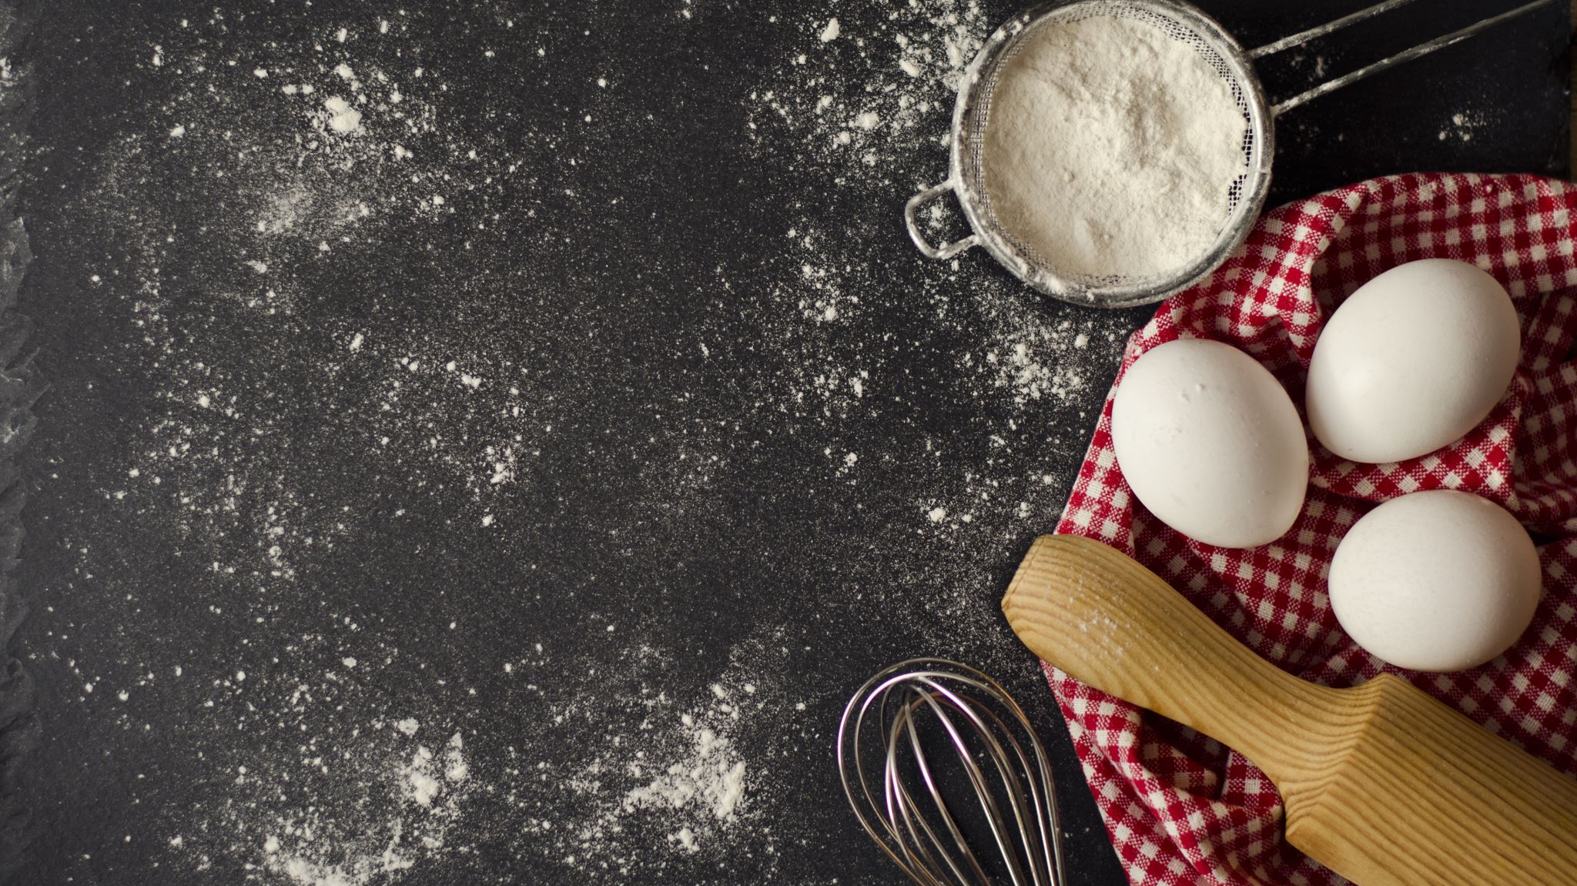
VISUALIZACIONES Y RESULTADOS

Slide 16
VISUALIZACIONES Y RESULTADOS
Pie de matplotlib
Bar de seaborn
Sunburst de plotly
WordCloud
Marker de folium

Slide 17
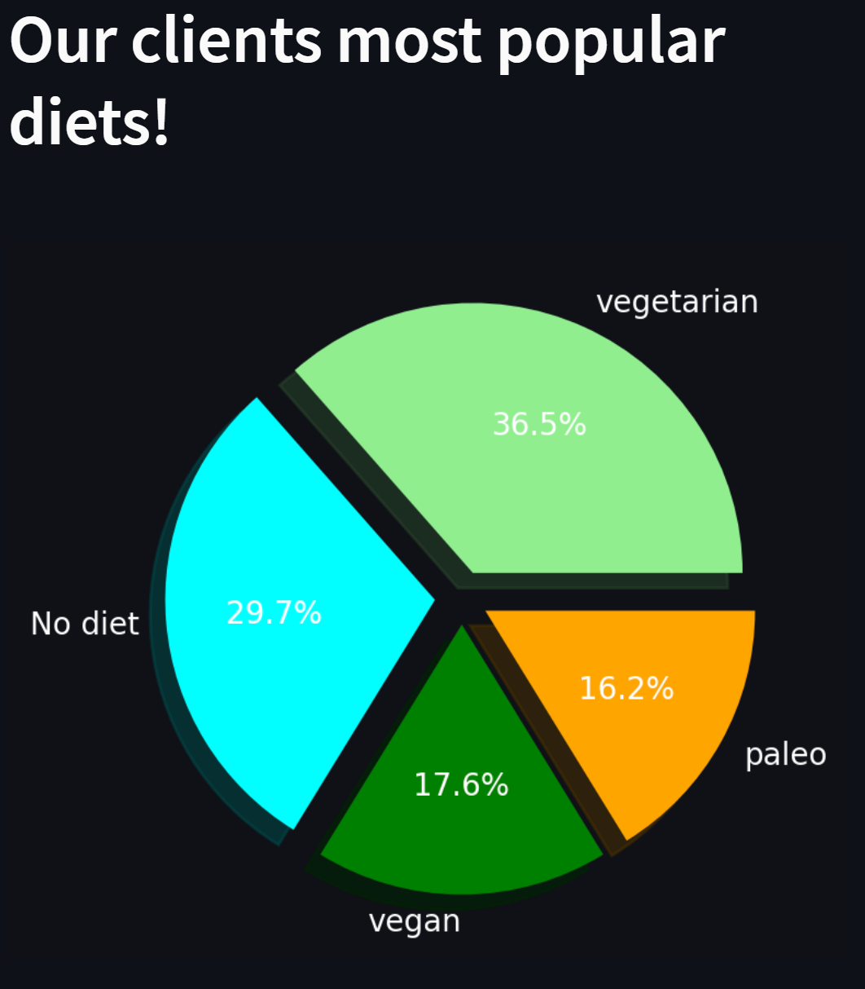
VISUALIZACIONES Y RESULTADOS
Pie de las dietas que eligen todos nuestro clientes

Slide 18
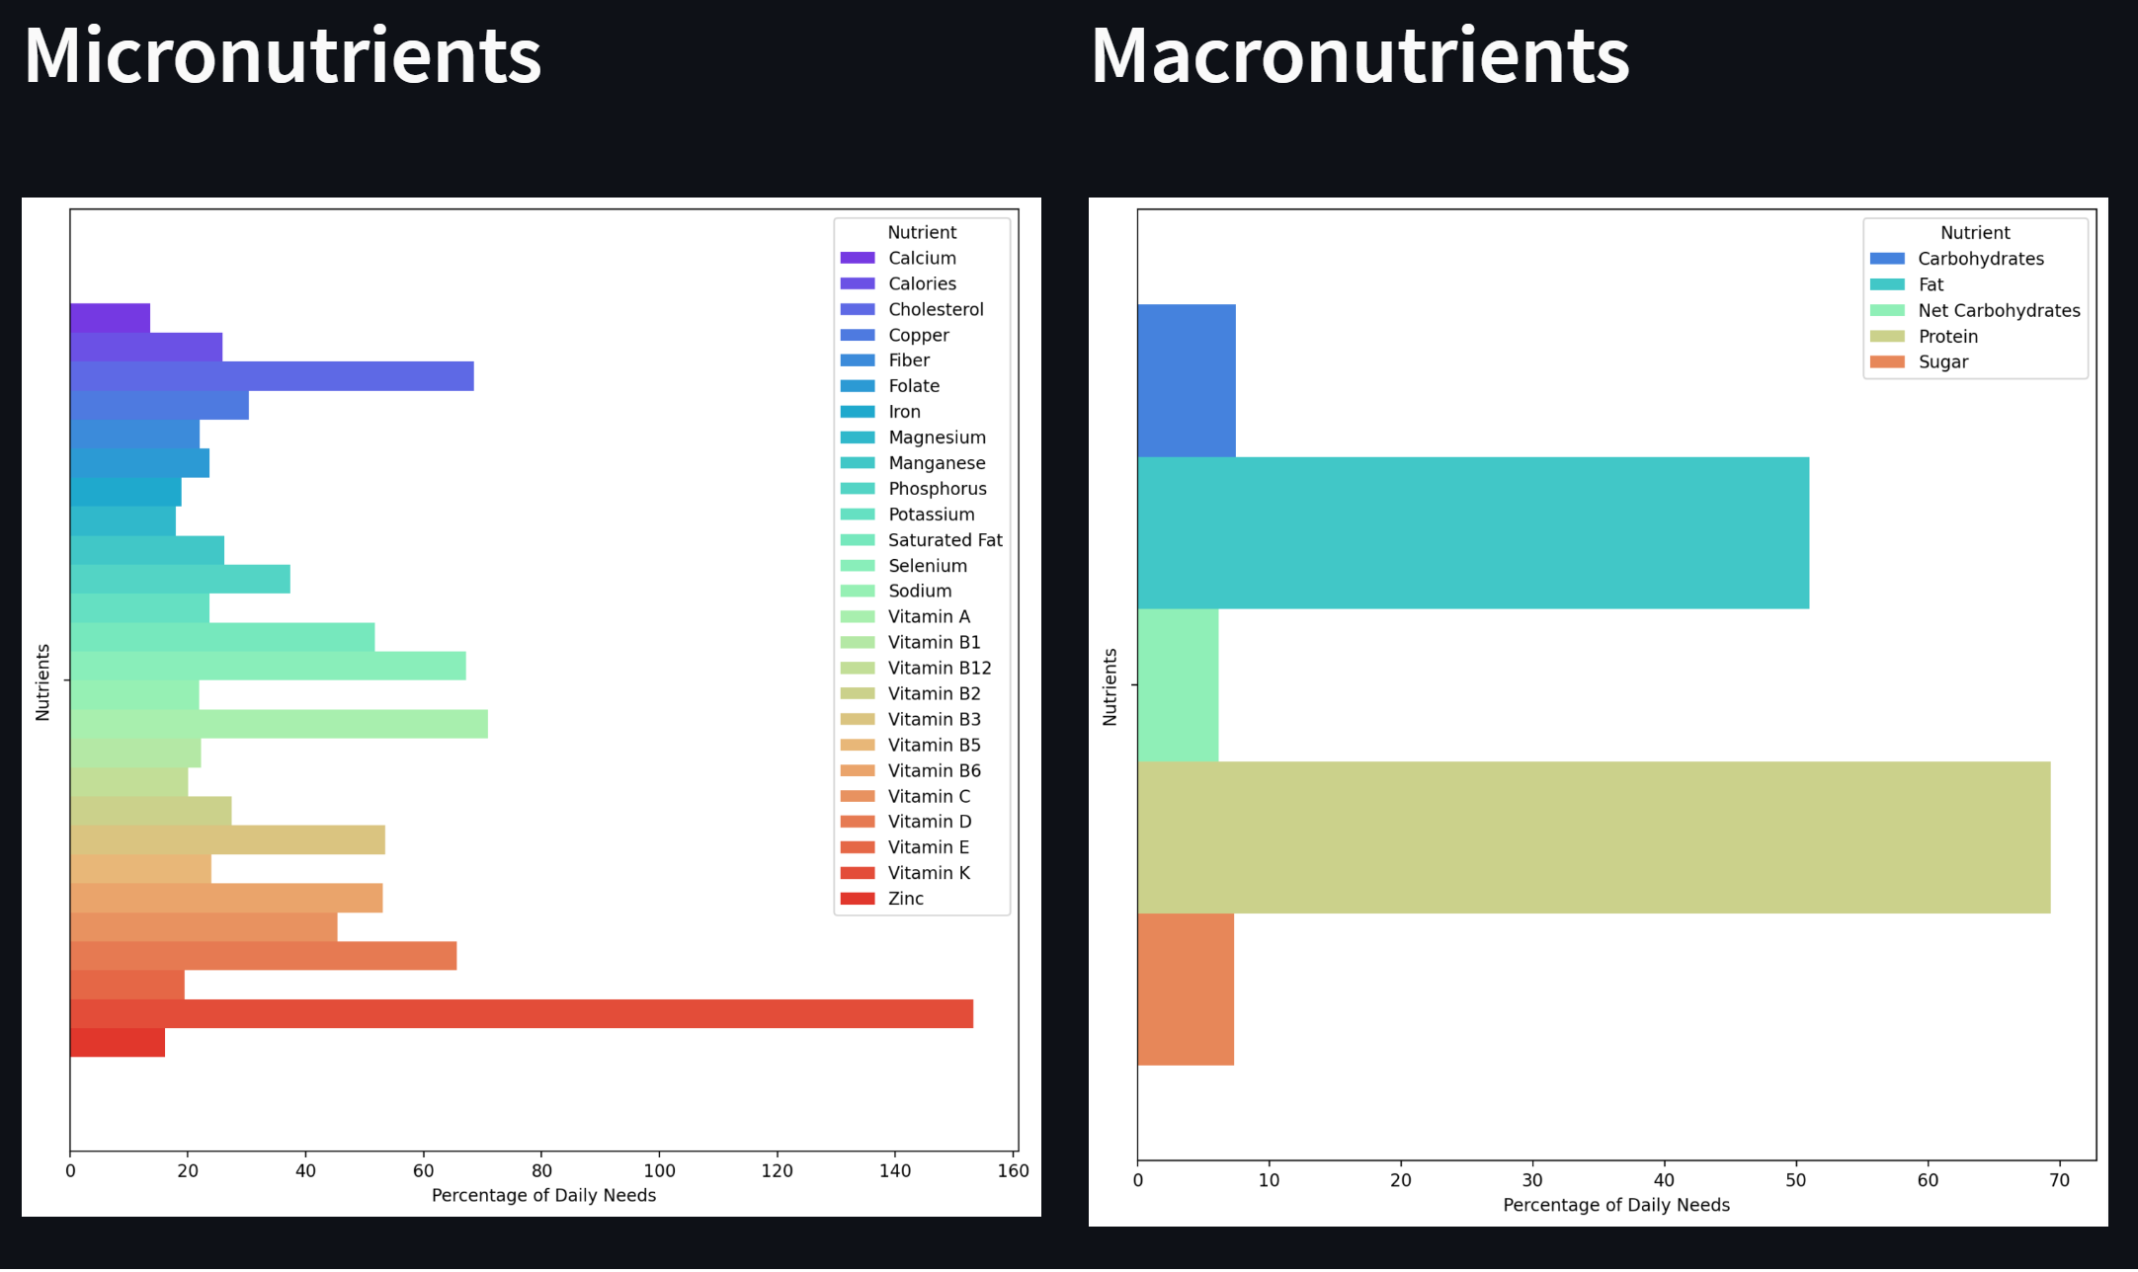
VISUALIZACIONES Y RESULTADOS
Se puede observar con la media de todas las comidas, el porcentaje diario recomendado de micro y macro nutrientes que se va a ingerir por comida según el menú que cada cliente se personaliza.

Slide 19
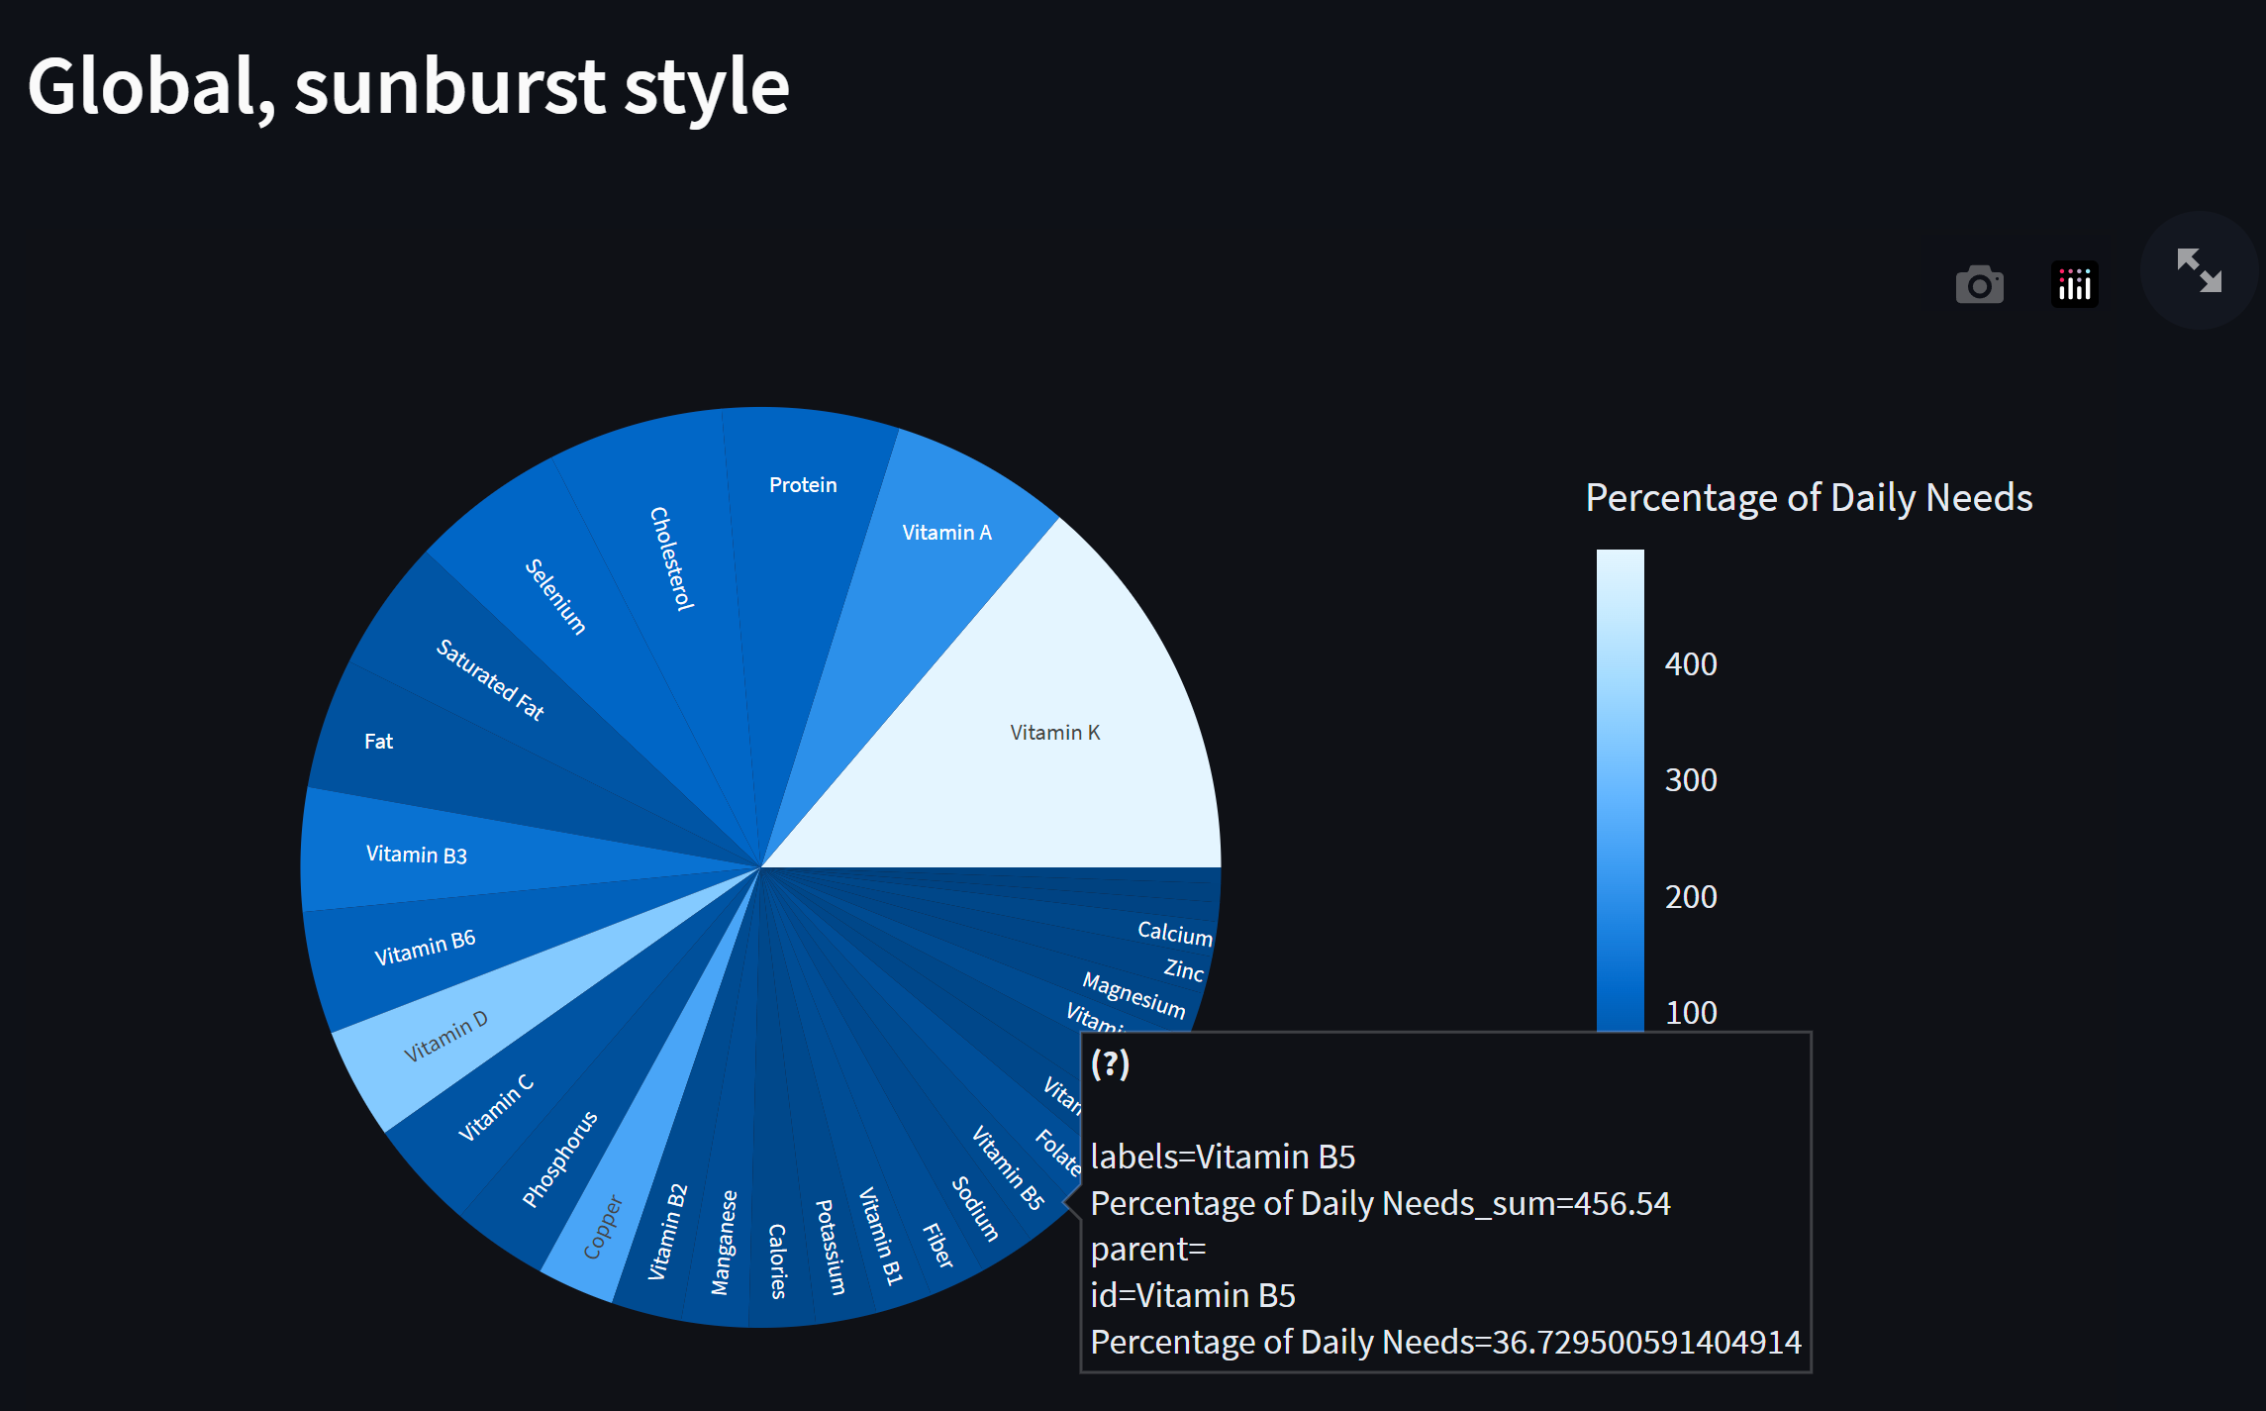
VISUALIZACIONES Y RESULTADOS
En este sunburn podemos observar de una manera más gráfica los nutrientes que estamos tomando y los recomendados necesarios por día.

Slide 20
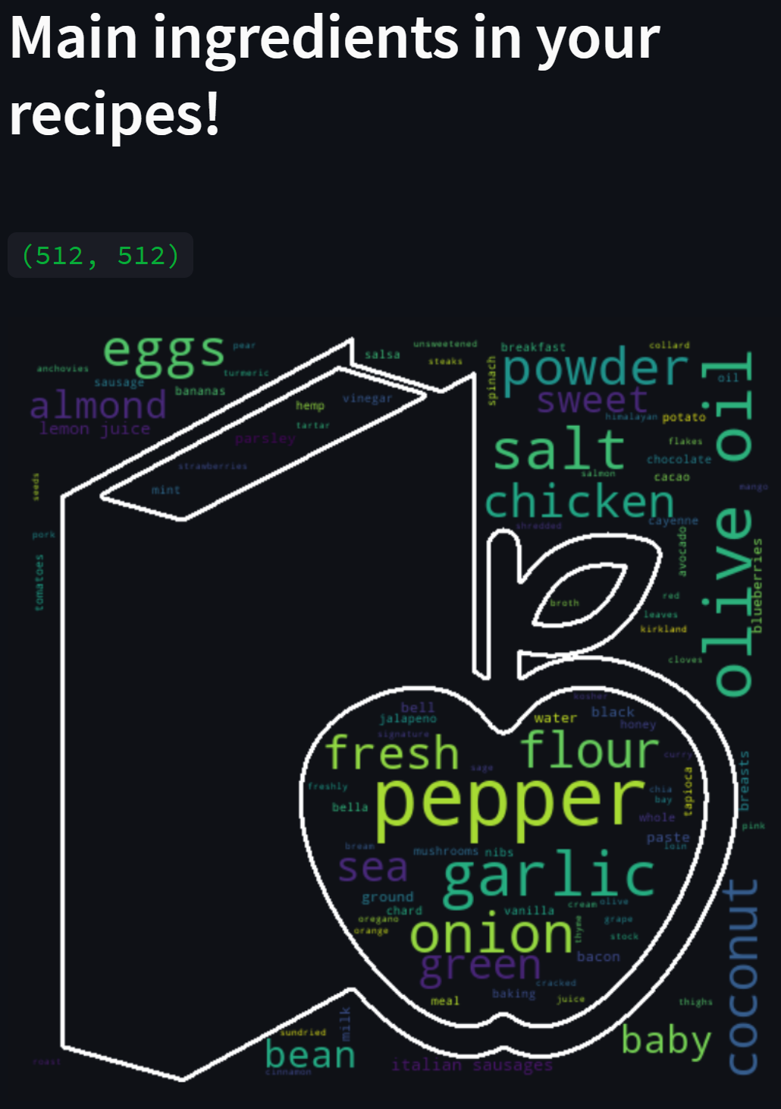
VISUALIZACIONES Y RESULTADOS
Con los ingredientes más repetidos en las recetas hemos creado un WordCloud donde se puede observar que alimentos vamos a comer más.

Slide 21
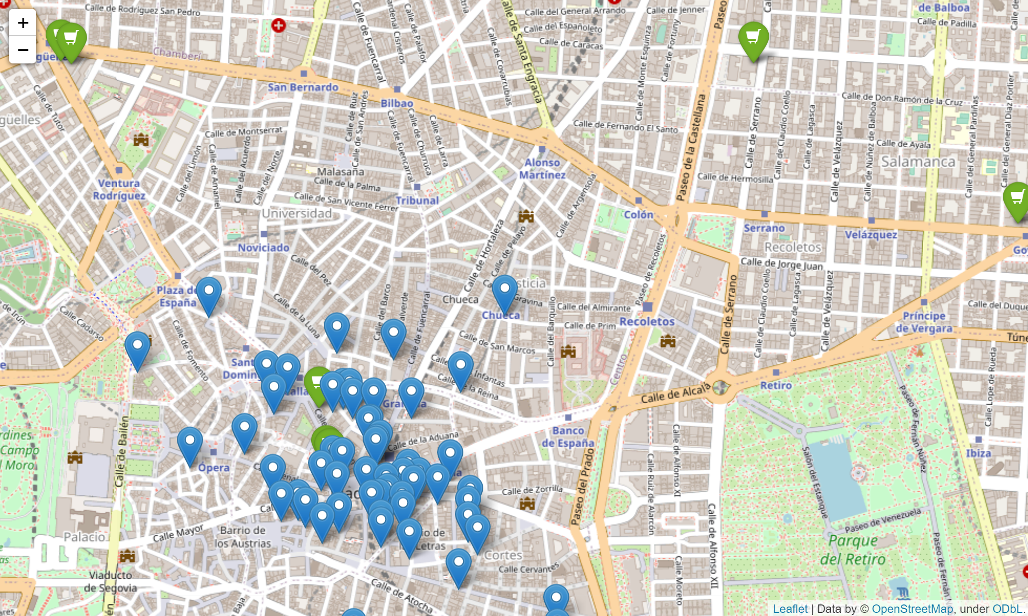
VISUALIZACIONES Y RESULTADOS
Creamos un folium donde se pueden observar los Corte Ingles y también todos los clientes que usan nuestro proyecto.

Slide 22
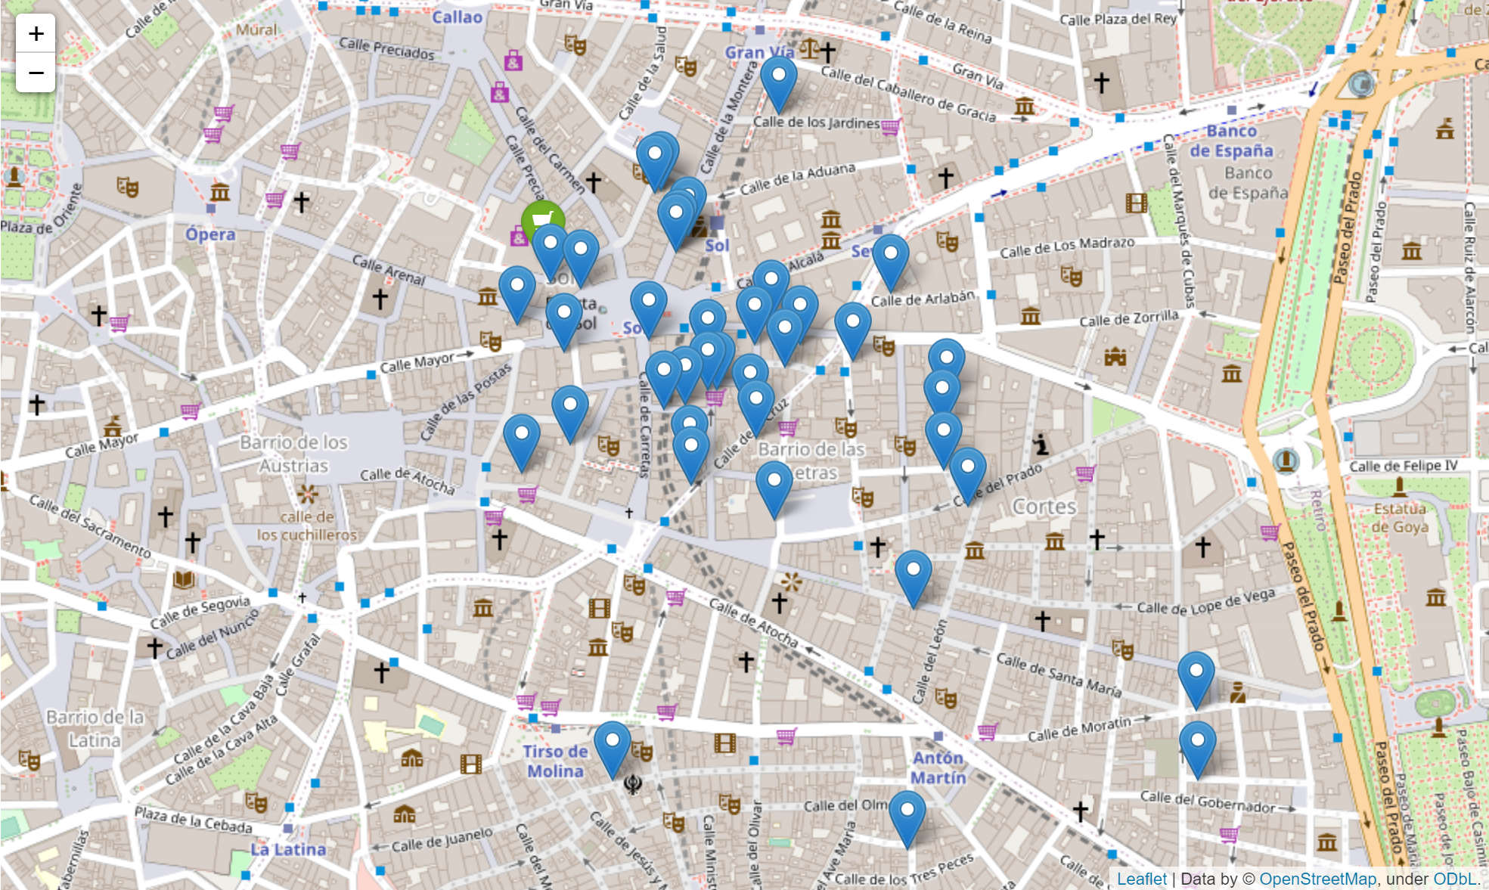
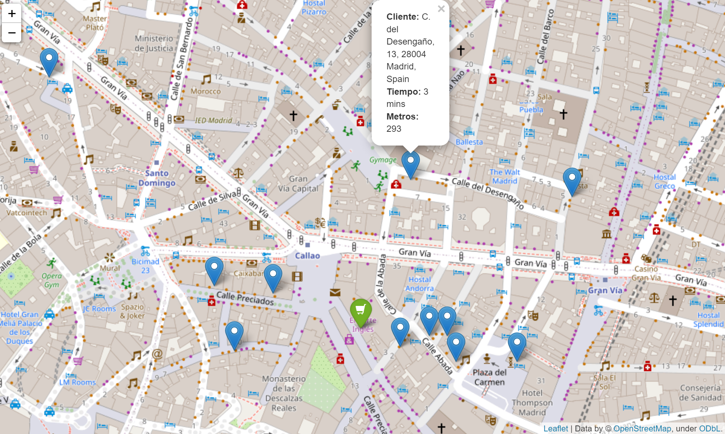
VISUALIZACIONES Y RESULTADOS
Creamos los mapas necesarios para que los supermercados sepan a quien tienen que repartir debido a la cercanía a la tienda.
Debido a la concentración de los clientes solo aparecen 2 supermercados que deberán entregar la comida en las casas de los clientes.

